Slide 1


XAMARIN ASP.NET & SQL SERVER
David miguel orive Ramírez – Gonzalo González ventura

Slide 2
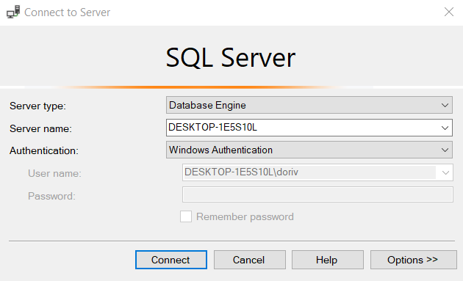
Poniendo apunto sql server
Debes conectarte al servidor de SQL, para ello puedes acceder con tu usuario de Windows o usar un usuario previamente creado en el gestor de base de datos.

Slide 3
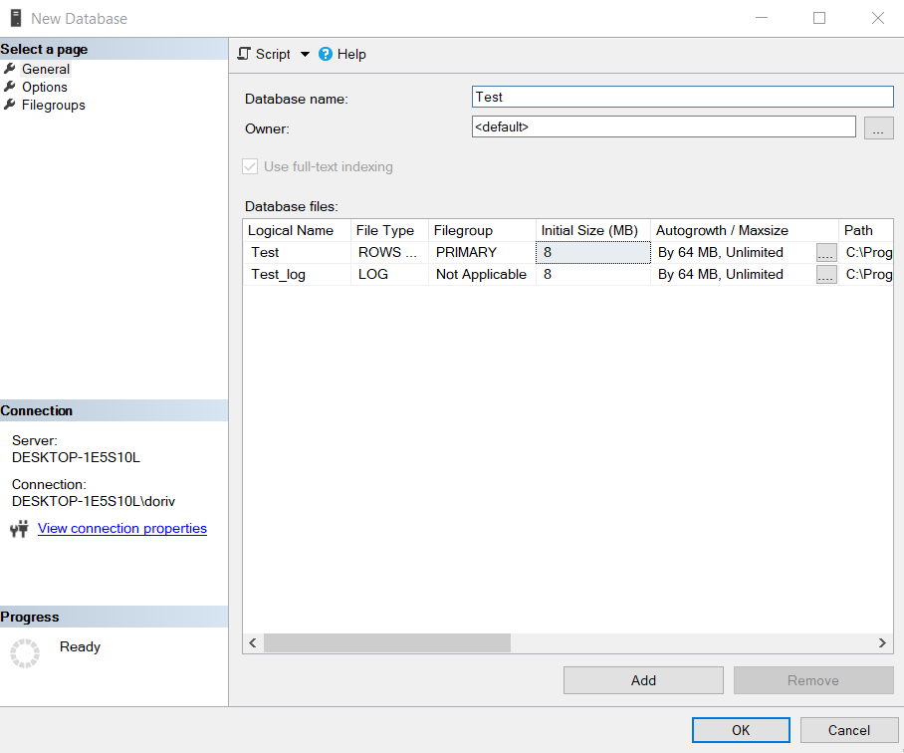
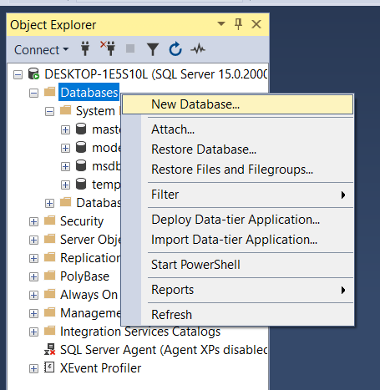
CREANDO BASE DE DATOS
Una vez hayas accedido puedes crear la base de datos.

Slide 4
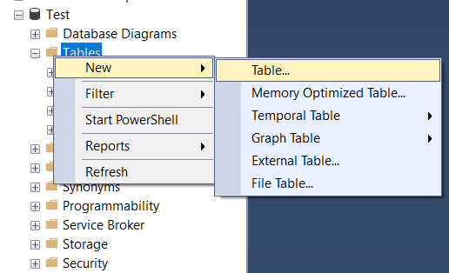
Creando tablas
Una vez hayas creado la base de datos puedes crear una tabla.

Slide 5
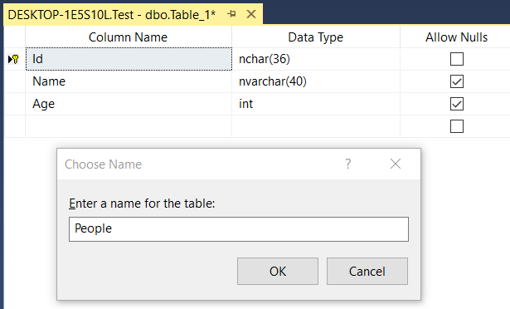
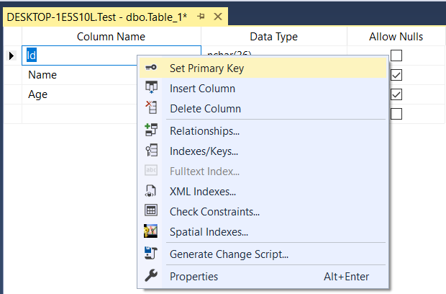
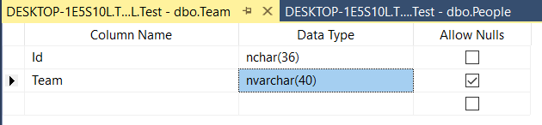
Creando tablas
La ID es un GUID (Identificador único universal), por lo que debe llevar de tipo de datos nchar(36), ya que siempre va a contener 36 dígitos.

Slide 6
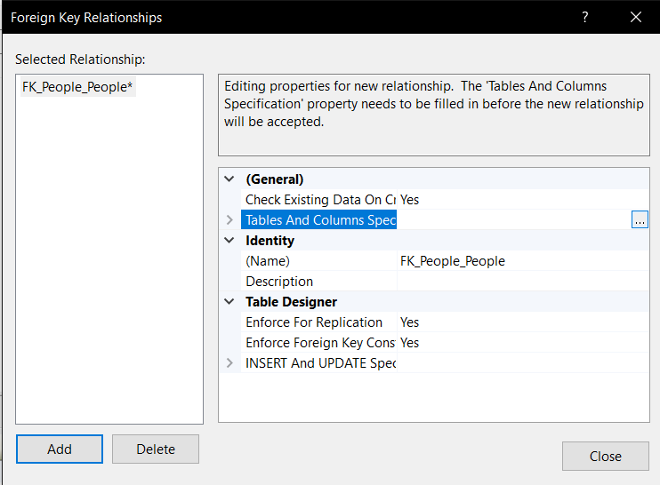
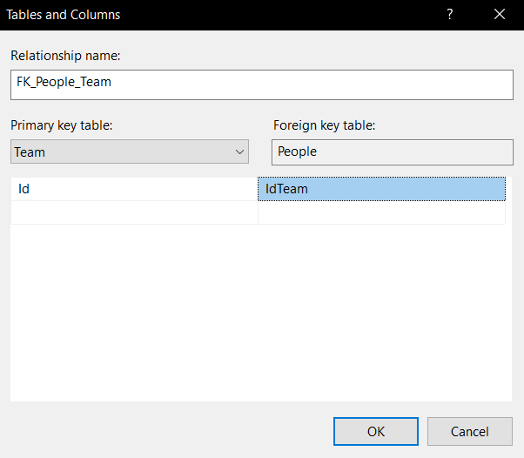
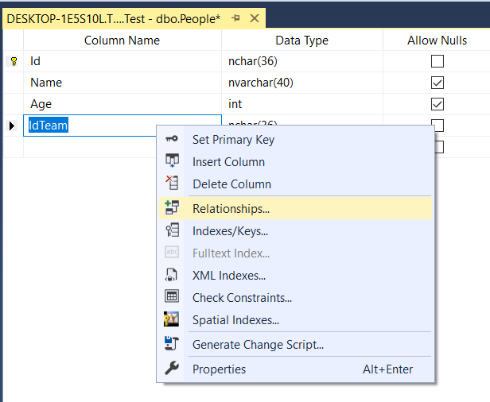
Creando tablas
Para añadir una clave foránea basta con realizar lo siguiente:

Slide 7
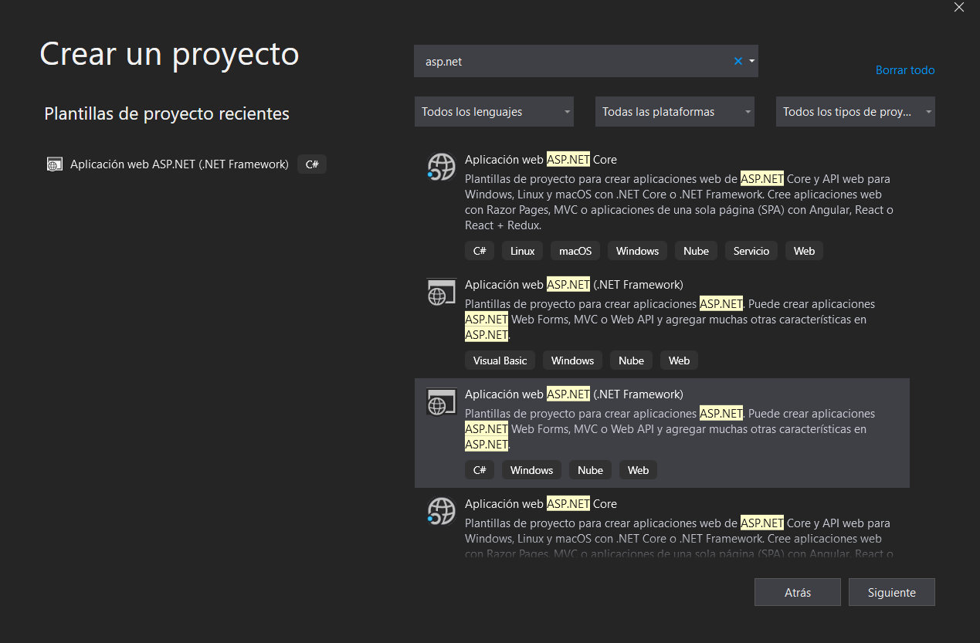
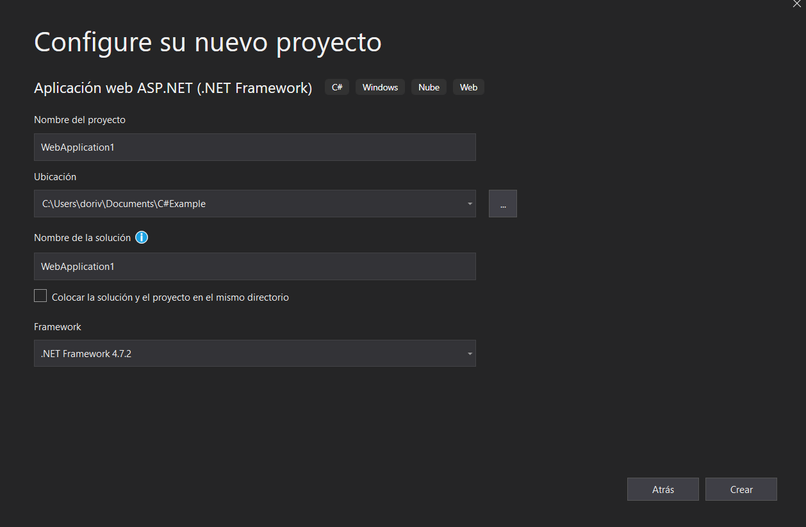
CREANDO API
Debes seleccionar Aplicación web ASP.NET (.NET Framework) y poner el nombre que desees a la web api.

Slide 8
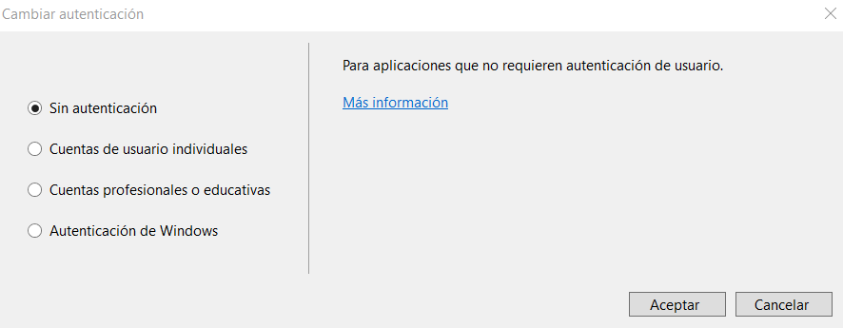
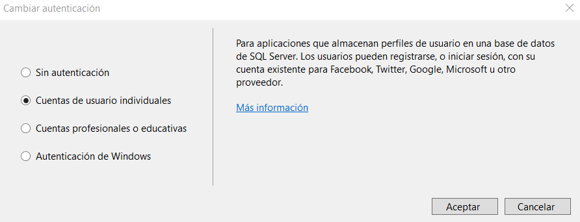
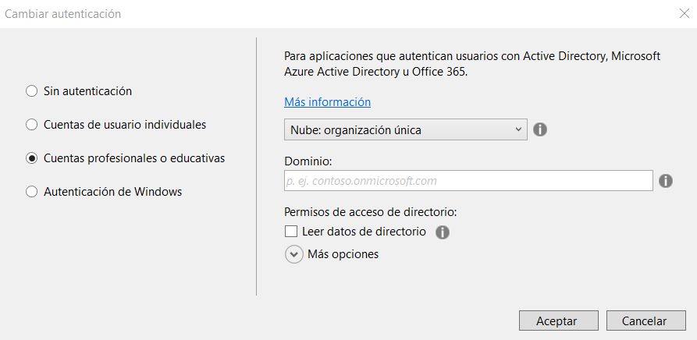
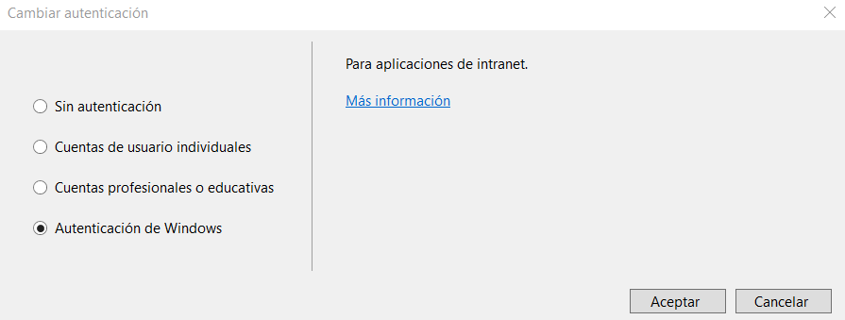
CREANDO API – TIPOS DE AUTENTIFICACIÓN
Sin autentificación
Autentificación de base de datos
Directorio Activo
Autentificación mediante windows

Slide 9
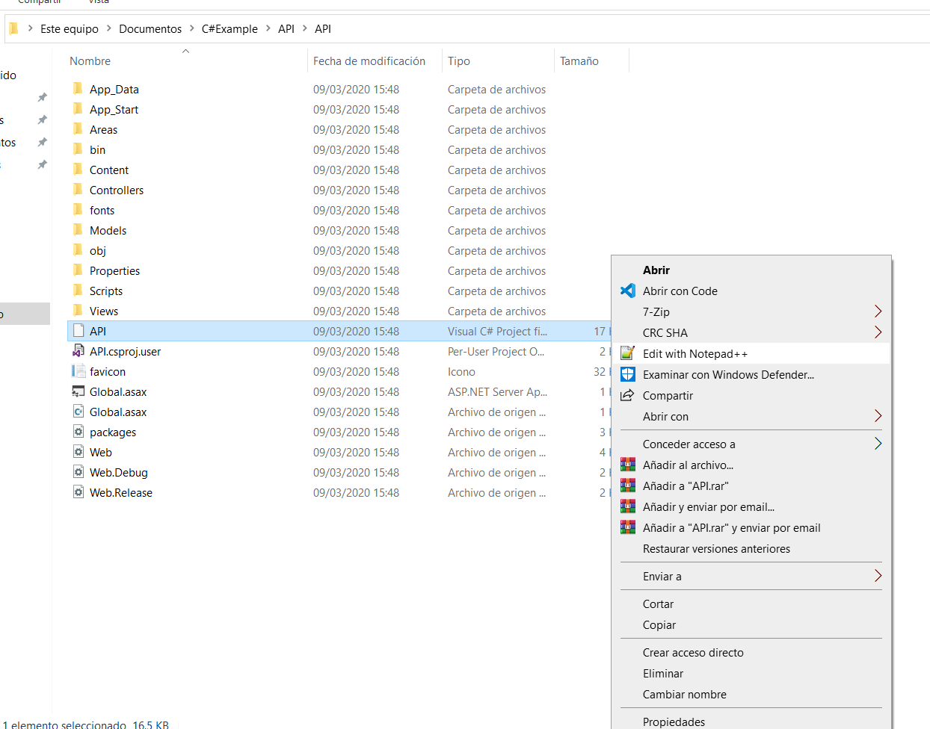
CREANDO API – MODIFICANDO ARCHIVOS ESENCIALES
Para que el servidor sea visible ante las demás aplicaciones hay que modificar unos archivos mediante el editor Notepad++, el primero es %NombreDeTuProyecto%/%NombreDeTuProyecto%/NombreDeTuProyecto.csproj

Slide 10
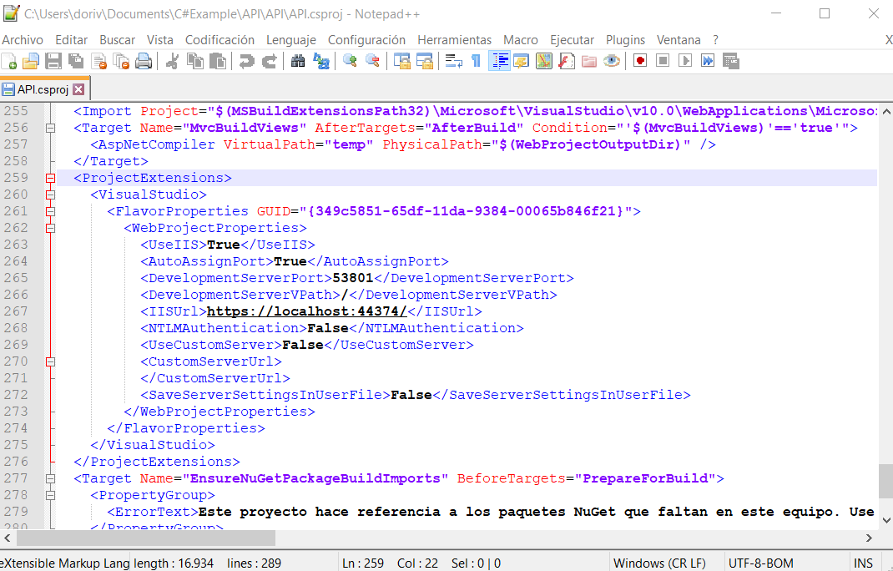
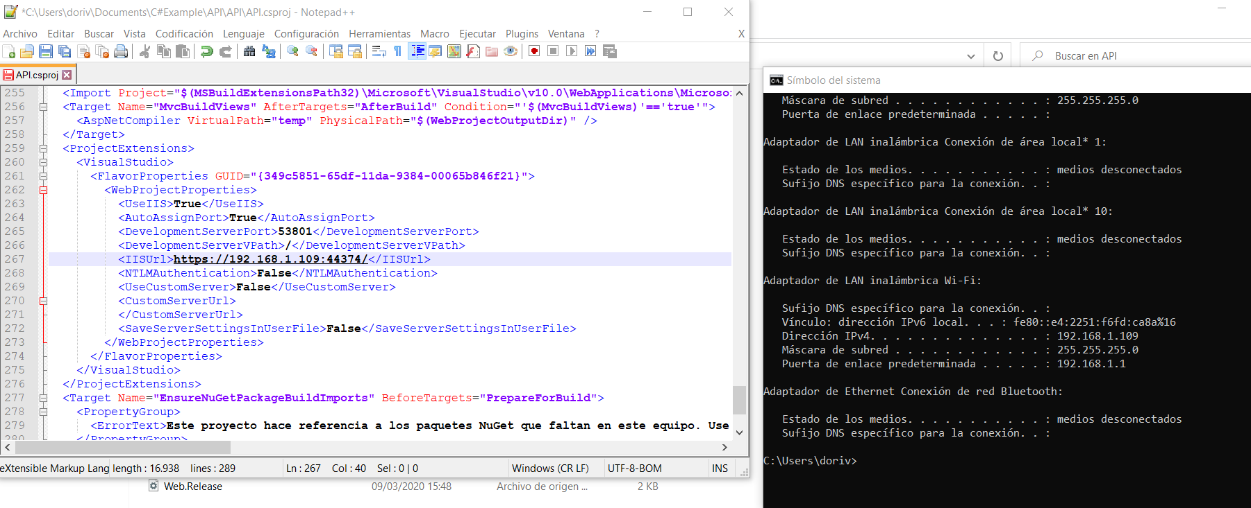
CREANDO API – MODIFICANDO ARCHIVOS ESENCIALES
Para que el servidor sea visible ante las demás aplicaciones hay que modificar unos archivos mediante el editor Notepad++.

Slide 11
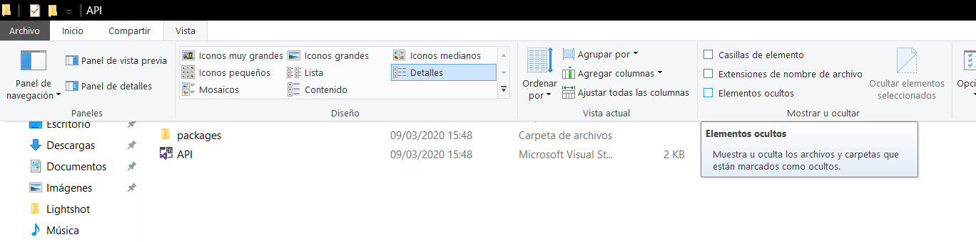
CREANDO API – MODIFICANDO ARCHIVOS ESENCIALES
Hay que activar la opción de mostrar elementos ocultos, pues la carpeta .vs se encuentra originalmente oculta.

Slide 12
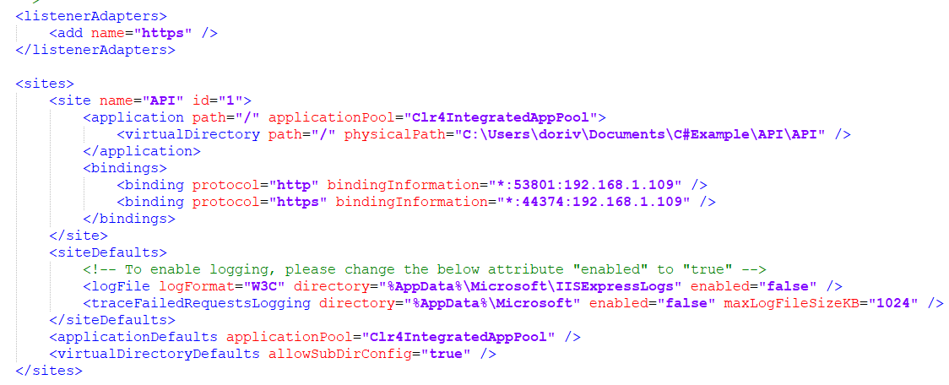
CREANDO API – MODIFICANDO ARCHIVOS ESENCIALES
Por último hay que modificar el archivo %NombreDeTuApi%\.vs\%NombreDeTuApi%\config\applicationhost.config

Slide 13
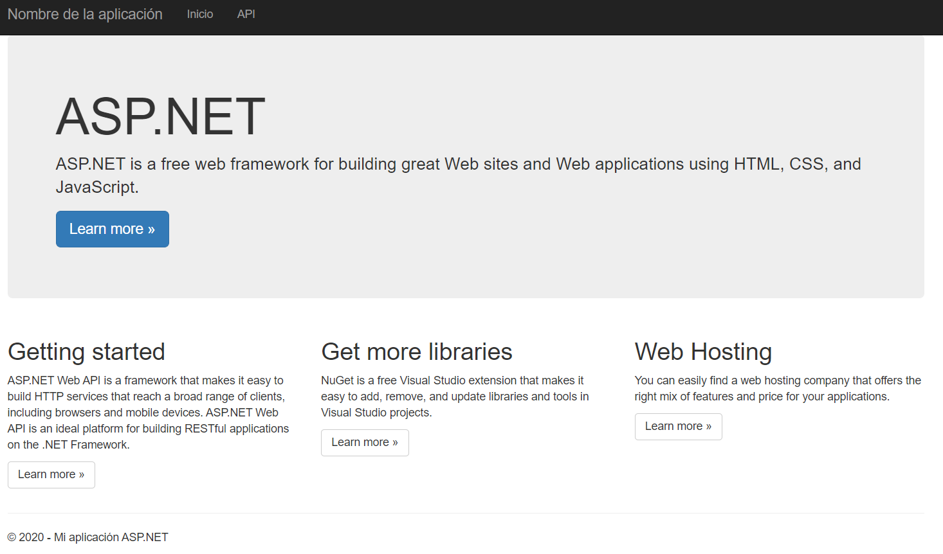

INICIALIZANDO API
Arriba puedes darle al botón de iniciar, y te llevará a esta pantalla.

Slide 14
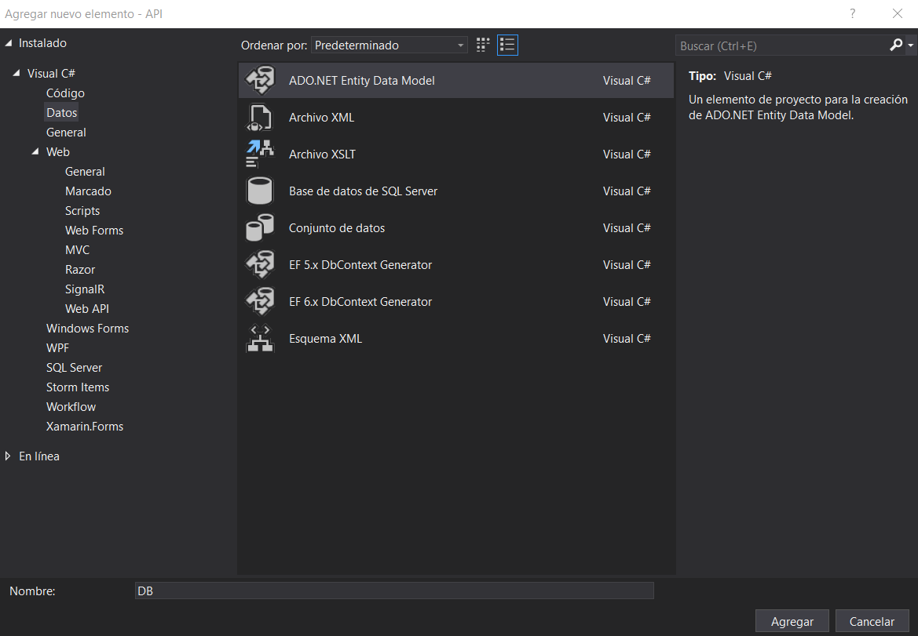
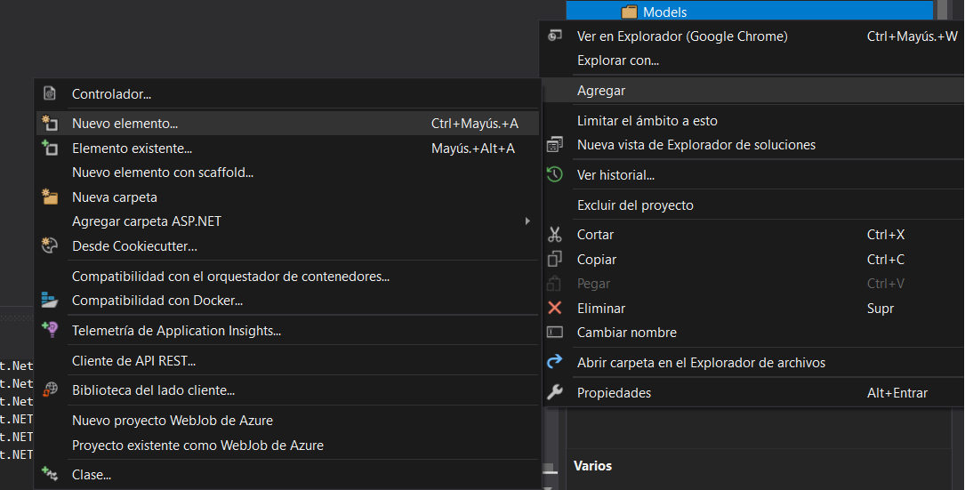
INICIALIZANDO API – Importando base de datos
Para importar la base de datos desde el ORM Entity Framework debes añadir un nuevo modelo tipo “ADO.NET Entity Data Model”

Slide 15
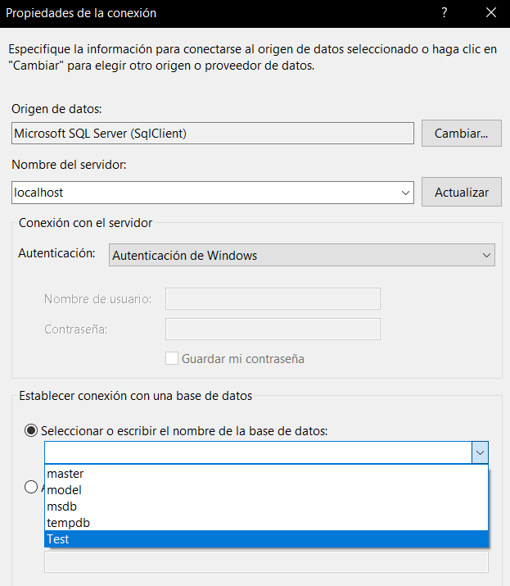
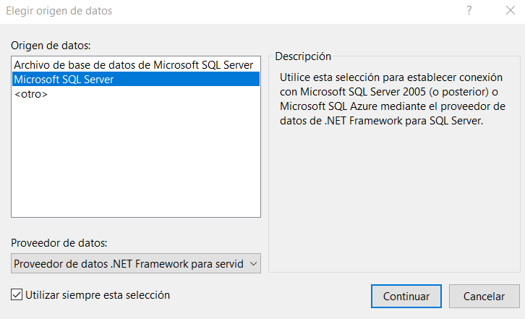
INICIALIZANDO API – Importando base de datos
Es necesaria la misma conexión que realizamos anteriormente en SQL SERVER.

Slide 16
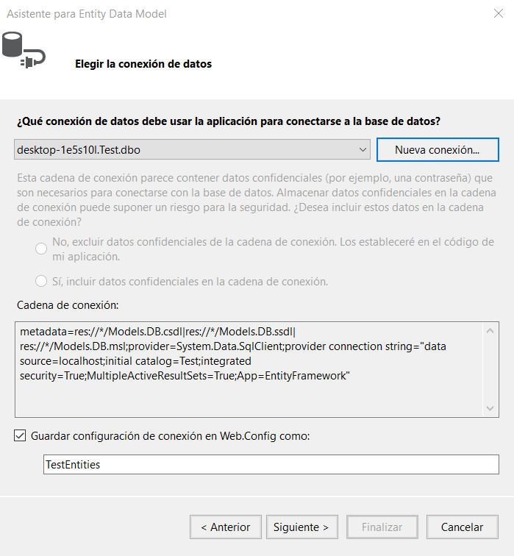
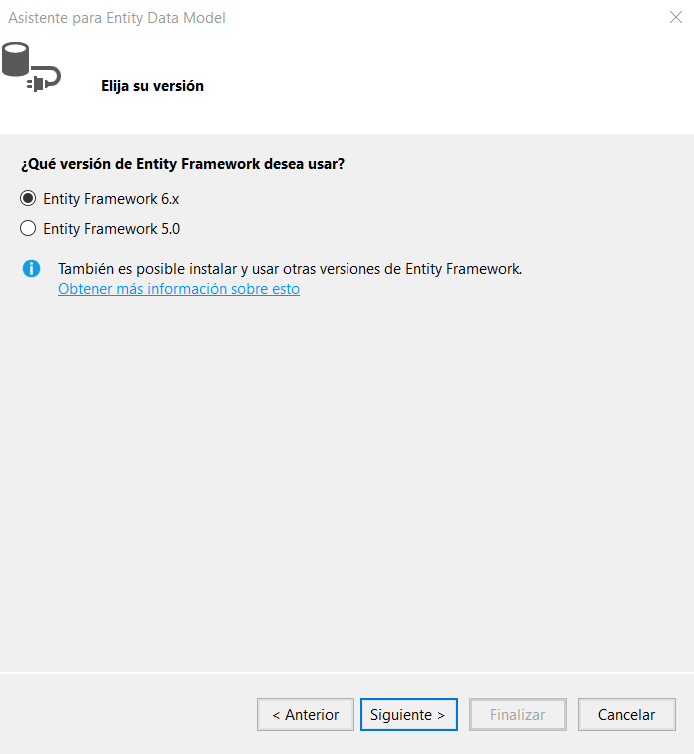
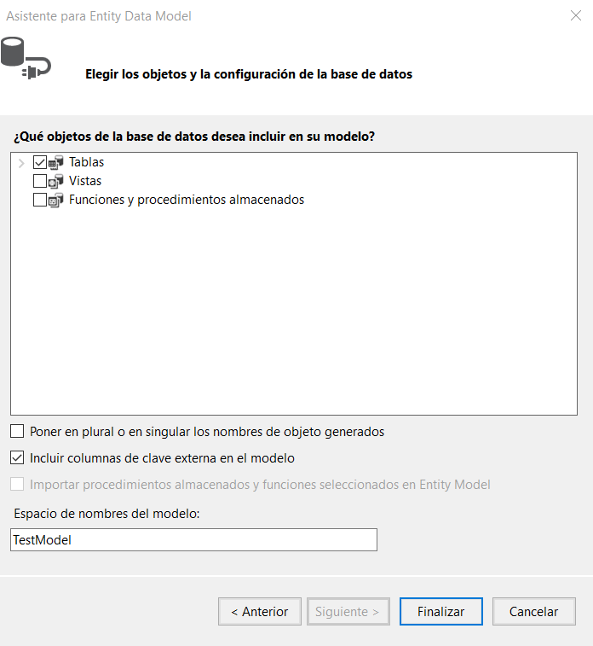
INICIALIZANDO API – Importando base de datos
Necesitas una cadena que se generará automáticamente.

Slide 17
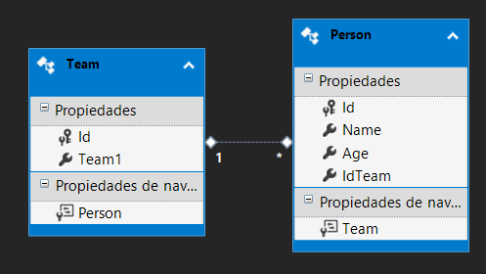
INICIALIZANDO API – Importando base de datos
Se ha importado satisfactoriamente.

Slide 18
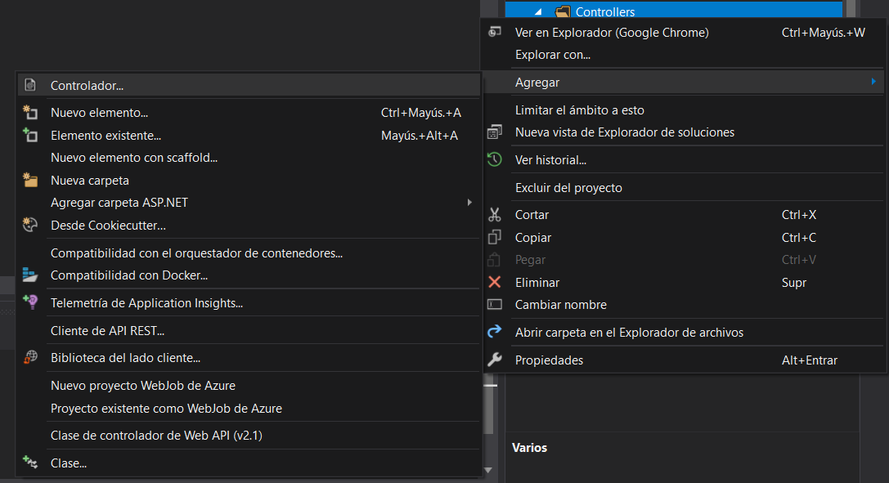
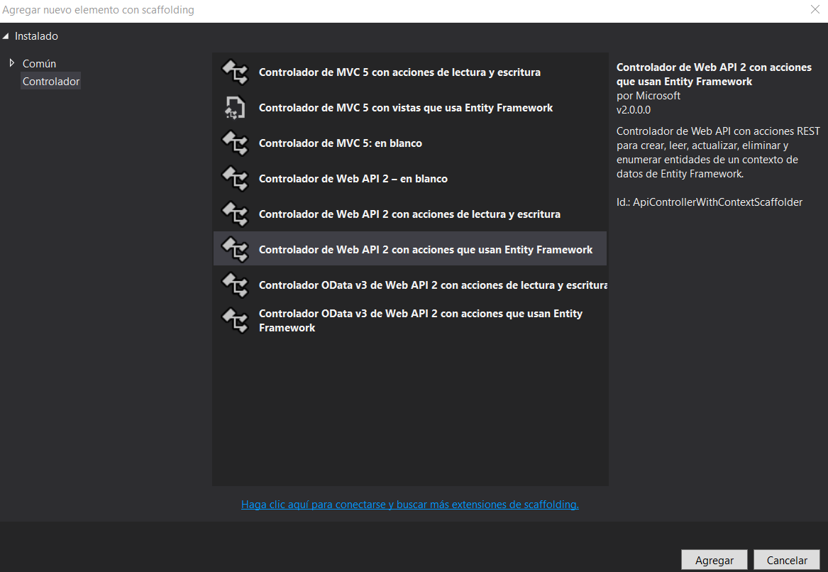
INICIALIZANDO API – CREANDO CONTROLADORES
Para añadir un controlador debes elegir “Controlador de Web API 2 con acciones que usan Entity Framework”.

Slide 19
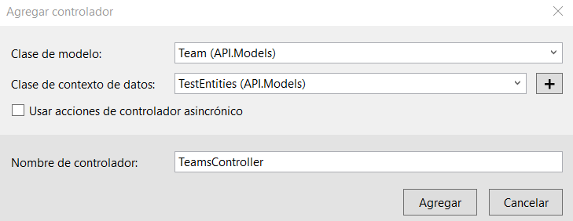
INICIALIZANDO API – CREANDO CONTROLADORES
Una vez ahí debes elegir el modelo que deseas y el contexto de la base de datos que importaste anteriormente.

Slide 20
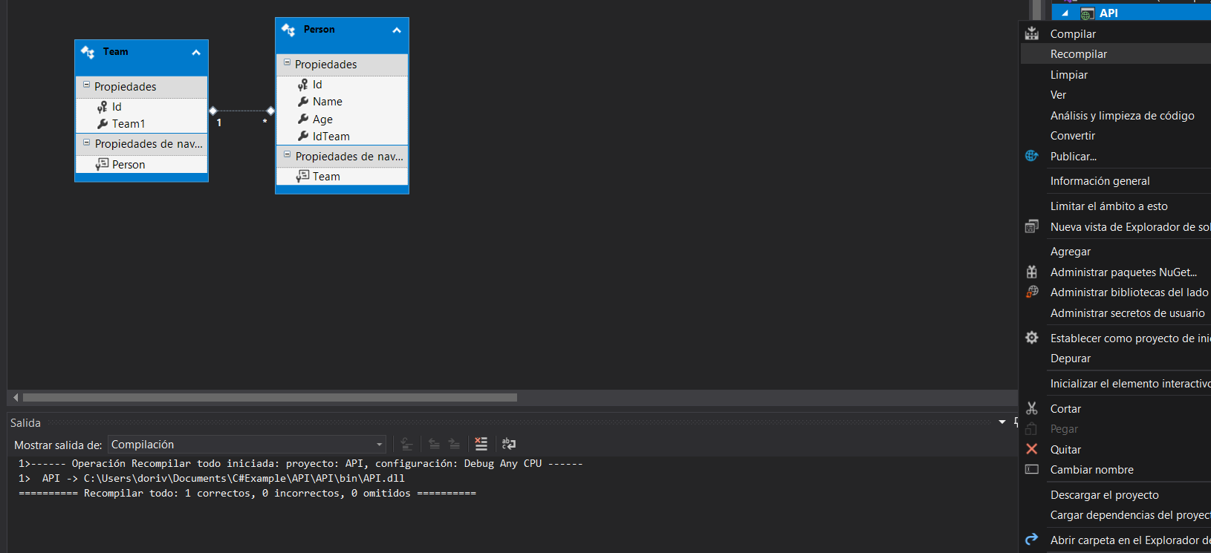
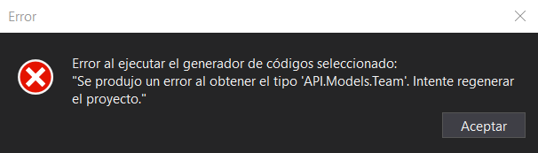
INICIALIZANDO API – CREANDO CONTROLADORES
Al darle a aceptar te darás cuenta de que te da este error, se arregla recompilando la solución.

Slide 21
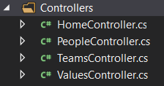
INICIALIZANDO API – CREANDO CONTROLADORES
Finalmente ya habrás podido crear los controladores que desees con simplemente un par de clicks.

Slide 22
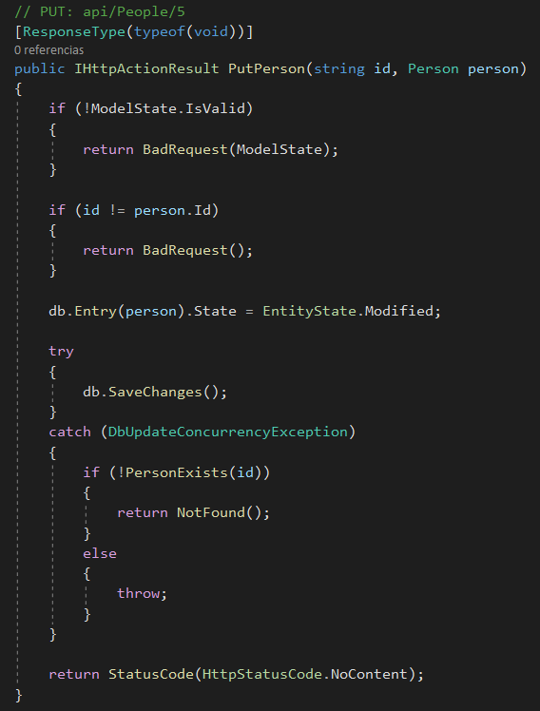
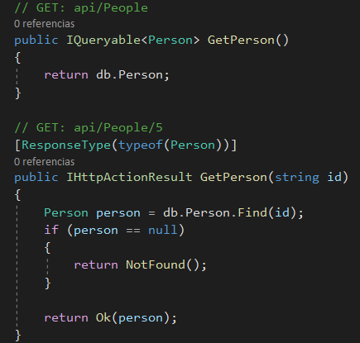
INICIALIZANDO API – observando CONTROLADORES
MÉTODOS GET ALL / GET ESPECÍFICO
MÉTODO PUT

Slide 23
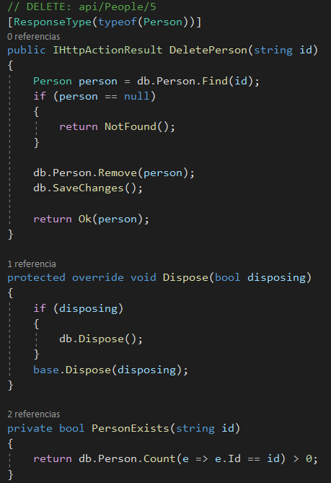
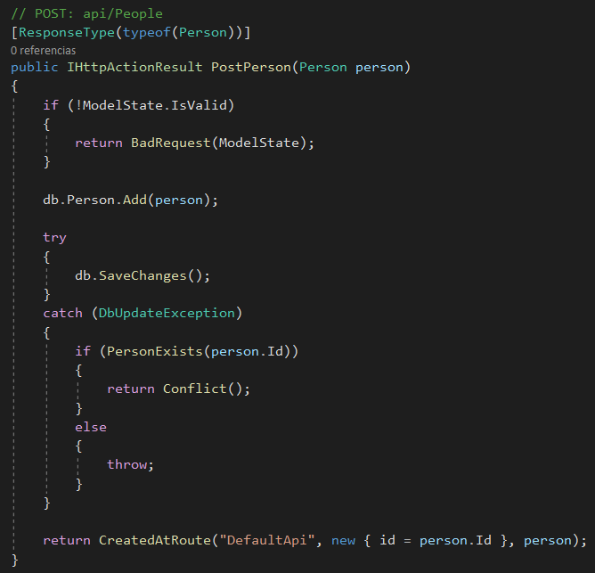
INICIALIZANDO API – observando CONTROLADORES
MÉTODO POST
MÉTODO DELETE

Slide 24
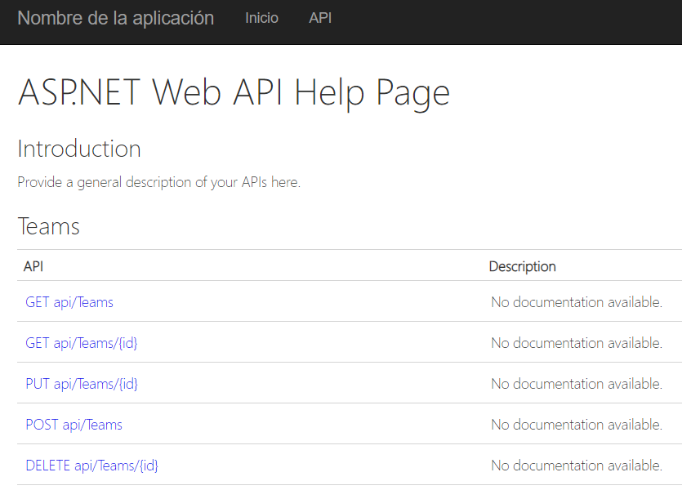
INICIALIZANDO API – observando WEB API
Puedes acceder y observar los distintos métodos que se han generado automáticamente desde la propia web api.

Slide 25
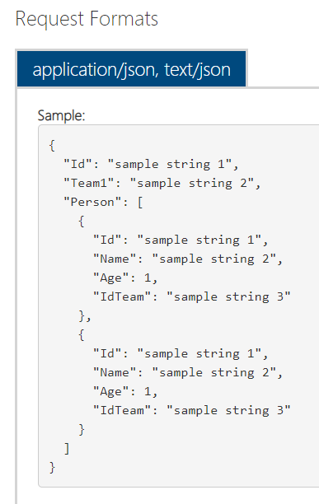
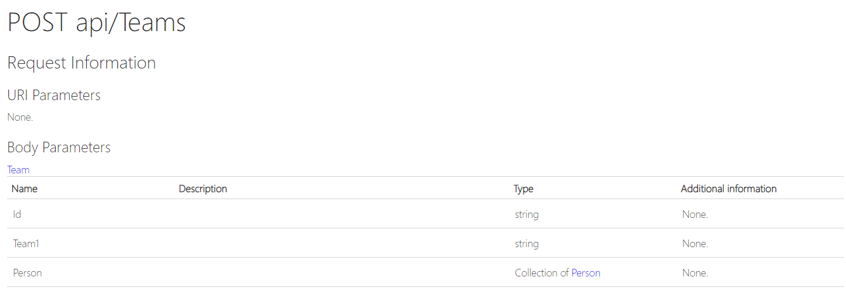
INICIALIZANDO API – observando WEB API
Se puede observar un ejemplo que se podrá copiar al POSTMAN tal cual, aunque obviamente habrá que cambiar la ID por un GUID.
Hay métodos en Xamarin para crear un GUID que veremos posteriormente, pero mientras tanto podemos generar uno aleatorio en la página https://www.guidgenerator.com/

Slide 26
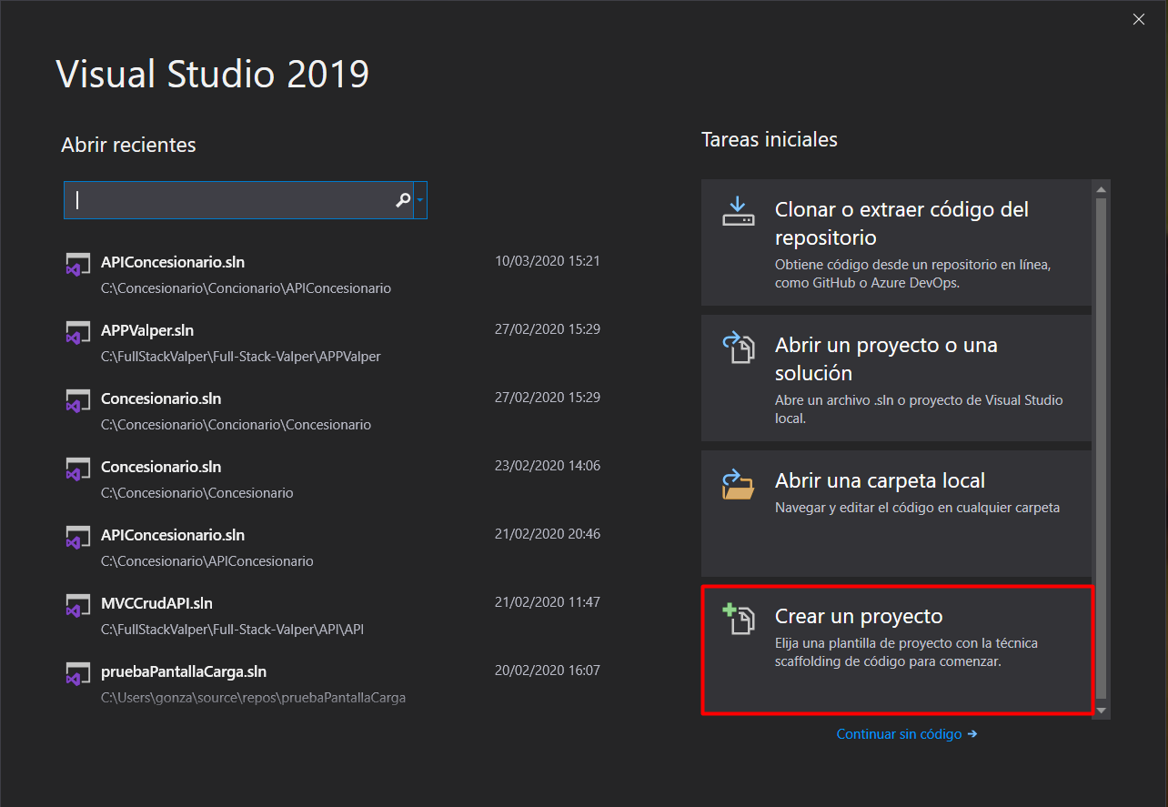
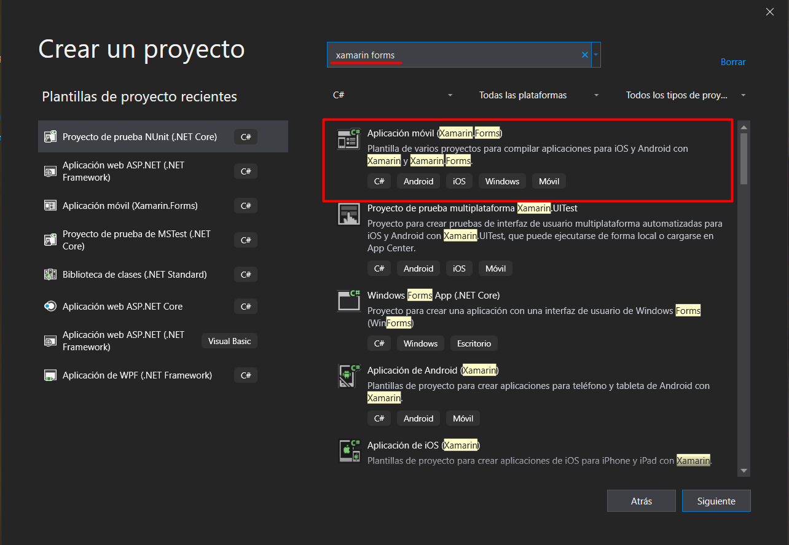
Crear nuestra APP EN XAMARIN
Para crear nuestra aplicación deberemos acceder al Visual studio y buscar el tipo de proyecto “Aplicación móvil(Xamarin.Forms)”

Slide 27
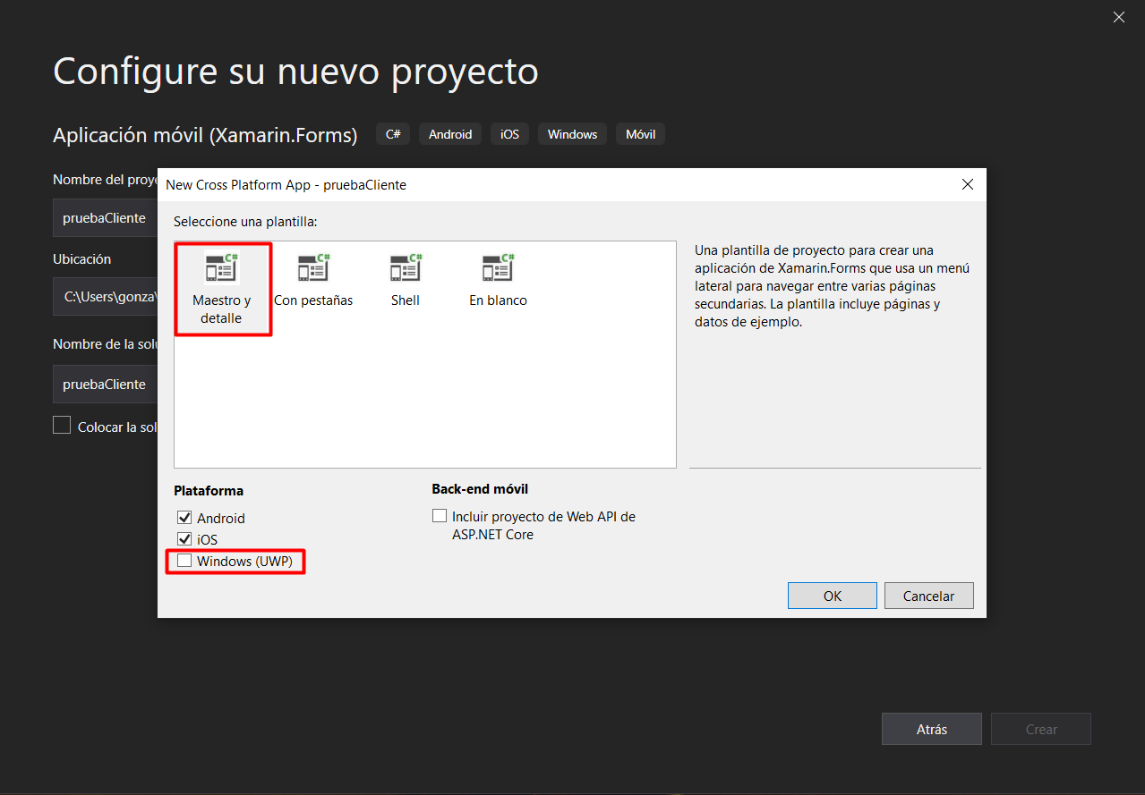
Configurar el proyecto
Una vez elegido el tipo Xamarin.Forms y elegido nuestro nombre para el proyecto se nos mostrara la ventana que se muestra en la imagen.
En esta ventana podremos seleccionar si queremos la opción de Windows(UWP) si queremos que también se pueda abrir nuestra app en un ordenador.
Por último, observamos que tenemos 4 plantillas diferentes.

Slide 28
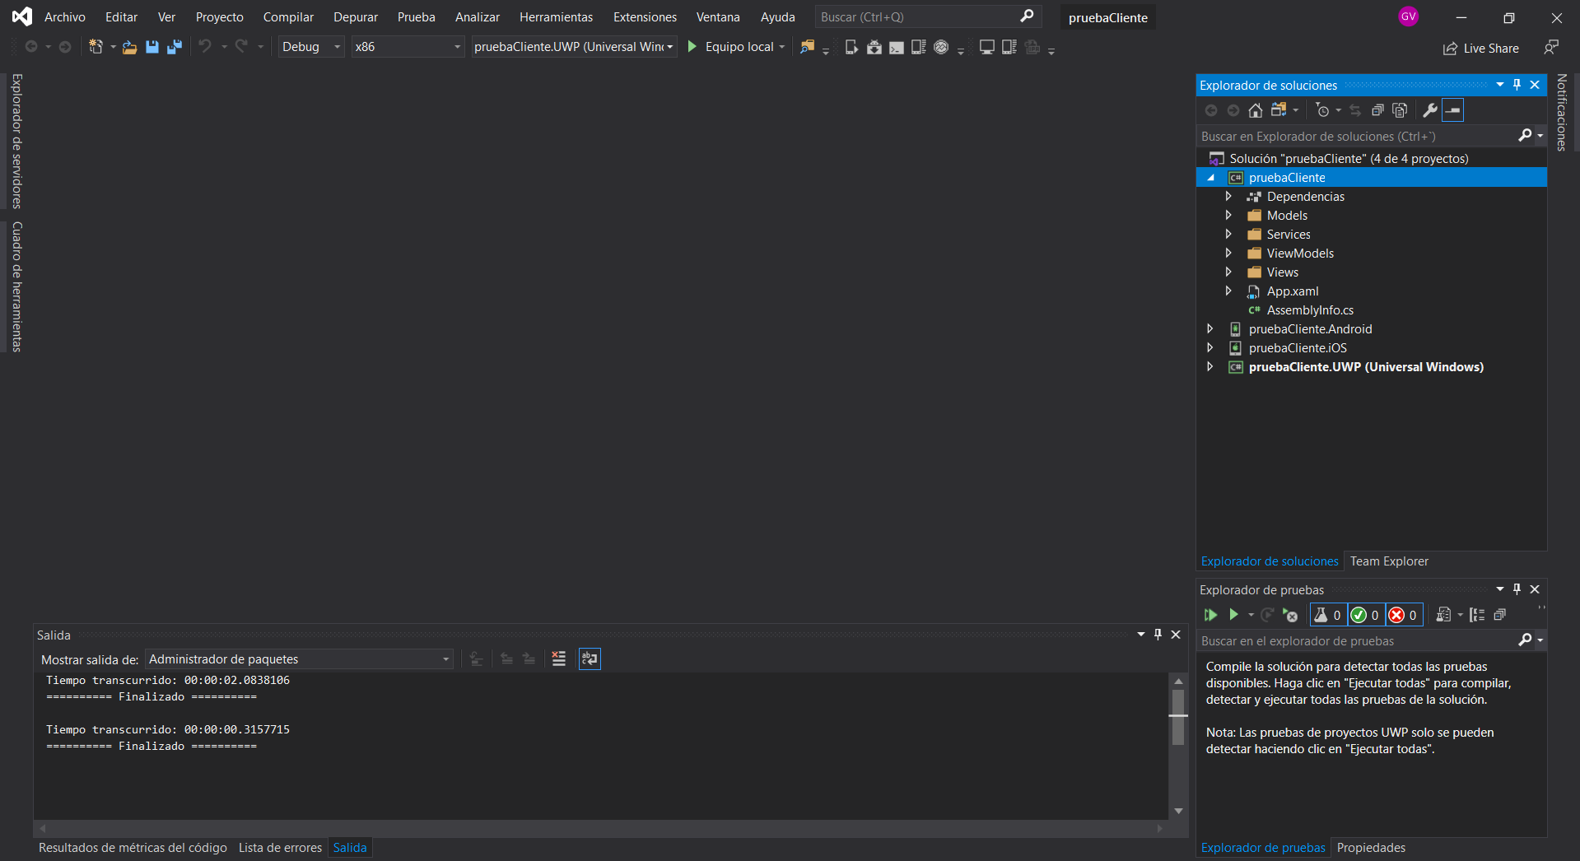
Estructura Xamarin
Cuando hayamos acabado la creación de nuestro proyecto se nos abrirá esta vista en la cual tendremos varias carpetas ya que Xamarin.Forms utiliza el formato de MVVM (Model-View-ViewModel).
También veremos que esta diferenciada la parte del proyecto con las plataformas a las que va dirigido.

Slide 29
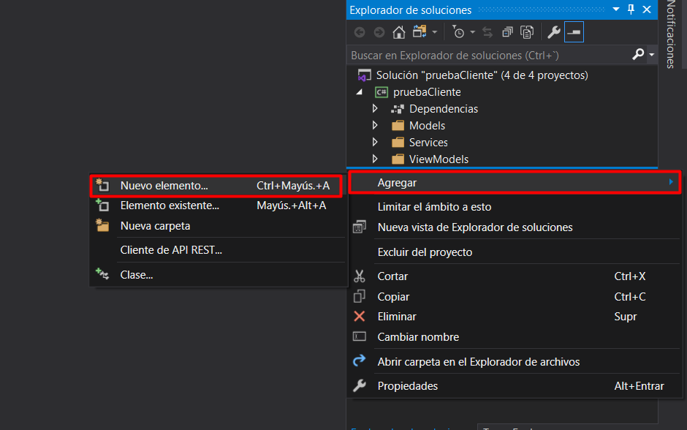
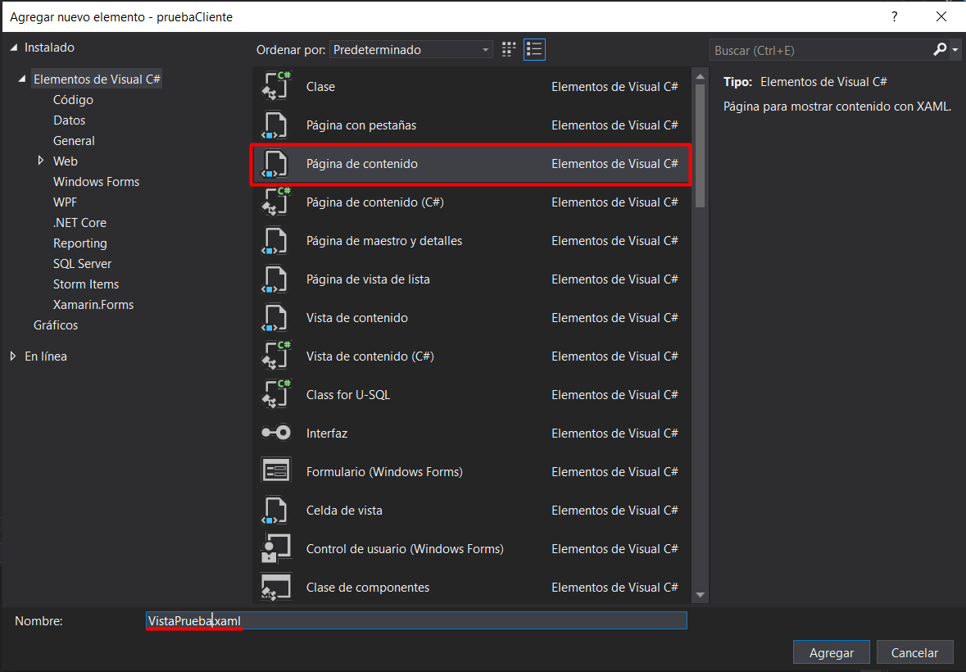
Agregar un elemento tipo vista
Nos situaremos en la carpeta Views y añadiremos un nuevo elemento que será una pagina de contenido.

Slide 30
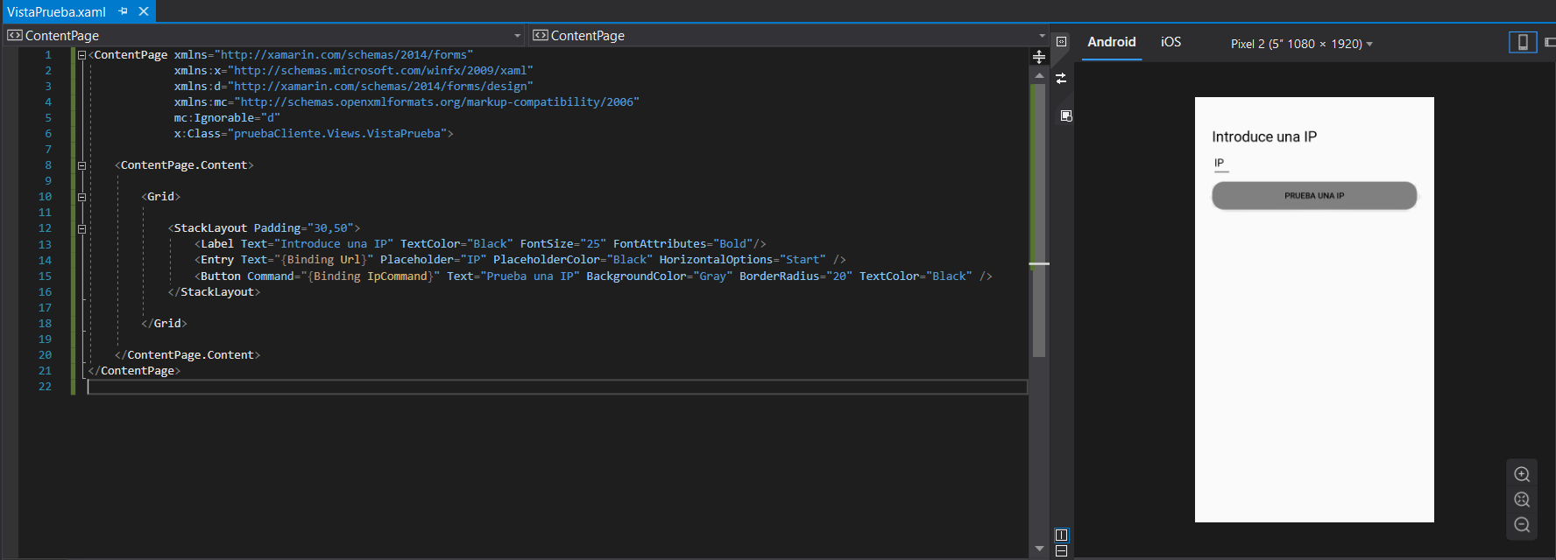
Creación de una vista
Vamos a crear una vista muy sencillita en la cual va a servir para comprobar si estamos conectados a una IP.
Esta vista consta de un label un placeholder y un button metidos dentro de un StackLayaout y a su vez metido en un grid.

Slide 31

CLASE DE LA VISTA
Esta clase sirve para inicializar los elementos de la vista y para enlazar los binding con el ViewModel.

Slide 32

Viewmodel
El ViewModel es lo que en otros lenguajes conocemos como controlador.
Para ello utilizaremos llamaremos a los binding utilizados en la vista.

